Slide 1
4차산업대비
인공지능/빅데이터기반
사물인터넷(IoT) 융합실무
- IoT 네트워크 기획서 -
홍정우
Ver 1.0

Slide 2
목차
IoT 네트워크 요소 기술
IoT 네트워크 구성
IoT 네트워크 운영

Slide 3
IoT 네트워크 요소 기술
IoT(Internet of Thing)
IoT는 인터넷에 연결된 모든 사물들이 인간에 의존하지 않고 통신을 하며, 이를 현실과 가상의 모든 정보와 상화 작용하는 기술
이를 구현하기 위하여, 정보를 취득하기 위한 센싱 기술, 취득된 정보를 송/수신하기 위한 통신 및 네터워크 기술, 취합된 정보를 처리/가공을 위한 서비스 기술이 핵심
IoT 네트워크
사물간 통신에 사용되는 유/무선 통신 및 네트워크 인프라
유형
거리:
근거리 통신망(LAN), 도시 지역 통신망(MAN), 개인 통신망(PAN), 광역 통신망(WAN)
유/무선
Ethernet, Wifi, Bluetooth, Zigbee, Serial, UWB, ..

Slide 4
IoT 네트워크 요소 기술
대표 네트워크 디바이스 별 장/단점
명칭 | 전송률 | 스펙 | 장점 | 단점
Zigbee | 2.4GHz 에선최대 250kbps | 27개의 채널, 전송거리 10m~100m(네트워크 환경에 따라 달라짐) | 저전력, 간단한 구현, 안전성, 신뢰성, 유연성,간단한 프로토콜 | 저속통신
Bluetooth | 2.0Mbps(전송거리에 따라 달라짐 | 전송거리 야외 : 200m 실내 :40m, SAM기능 탑재 | 데이터 손실율이 낮음, 보안성 우수, 전세계 표준 규격 | 스피커나 헤드셋에선 유선보다 음질 떨어짐
Wifi | 15Mbps~ 150Mbps | 통신거리 : 100m, 주파수 : 2.4Ghz, 보안 SSID | 무선 이용, 장치의 호환성 용이 | 보안성 위험, 한 AP에 몰려있을시 속도 저하
Ethernet | 12.5Mbps ~ 12.5Gbps | 통신거리 : 100m | 저렴한 가격, 무선통신 보다 안정적인 송수신 | 유선, 높은전력소모
IR | 4Mbps | 통신거리 : 최대 10m | 보안성 뛰어남, 소비전력 적음 | 가까운거리 통신가능

Slide 5

IoT 네트워크 요소 기술
대표 유형 별 장/단점
기타
NFC
속도 | 스펙 | 장점 | 단점
초당 424Kbps | 주파수 13.56MHz 근거리 통신 | 양방향 통신 가능, 보안성, 편의성 | 호환성 떨어짐

Slide 6
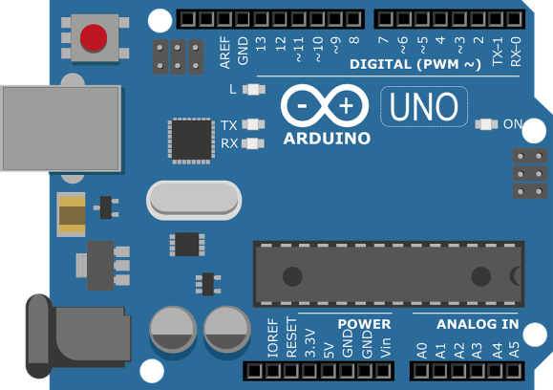
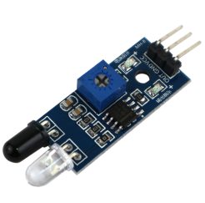
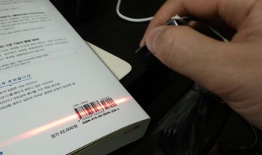
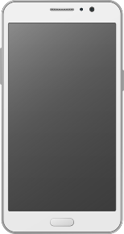


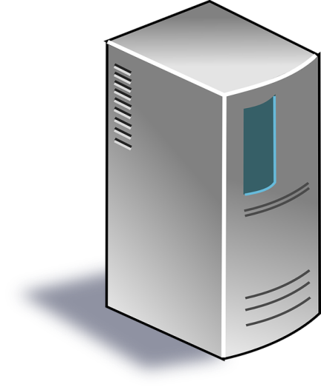
IoT 네트워크 구성
아두이노
최종 네트워크 구성도 예시
센서
스마트폰
바코드 센서
빅데이터 서버
공공데이터 서버

Slide 7
IoT 네트워크 운영
선정한 네트워트 디바이스 별 항목을 테이블에 채울 것
네트워크 예산
항목 | 참고(모델명) | 가격
아두이노 | 아두이노 우노 Uno R3 | 4,400
적외선 센서 | 적외선 장애물 센서 모듈 | 2,500
바코드 스캐너 | SYMCODE 무선 바코드 스캐너 | 30,800
아두이노 블루투스 모듈 | HC-06 | 2,500
아두이노 와이파이 모듈 | NRF24L01 | 1,700
배송비 |  | 12,500
총합 |  | 54,400

Slide 8
IoT 네트워크 운영
기타 고려사항
네트워크 품질
신뢰성
보안
기타
센서에서 받아들이는 정보를 보다 빠르게 손실없이 전달하기 위해 와이파이를 사용하며, 모바일로 외부바코드를 쉽게 전달받기 위해 블루투스 사용
보안에 용이하게 블루투스와 와이파이를 최신버전으로 사용하여 네트워크적으로
안전하게 사용
더욱 신뢰있고 보안좋은 기획에 맞는 네트워크가 있다면 추후에 바꾸어
사용할 수 있음

